Slide 1



×
U.S. DENTAL INSURANCE & EMPLOYEE BENEFITS
MAKE DENTAL INSURANCE
AND BENEFITS
MORE ACCESSIBLE.
미국의 치과보험과 복지 혜택을
더 쉽게 이해하고 이용하도록.
Employee navigation in front. Claims-verified evidence in back.
Navigation support—not insurance sales, underwriting or automated clinical routing.
Notes:
B′의 첫 화면이다. 미국 치과보험 및 employee benefits의 접근성을 lead로 두고, ICLO의 employee navigation과 claims-verified evidence를 한 문장으로 연결한다. 보험 판매, 개별 인수, 자동 청구심사 또는 자동 임상 라우팅을 제안하지 않는다.
[Sources]
- /Users/jk0307/Downloads/[스타트업 프로그램 코호트사용] 260827 Snowflake World Tour - Seoul - Startup Village Guide Deck (1).pdf
- /Users/jk0307/Documents/GitHub/iclo/iclo-us-employee-dashboard/output/imagegen/ICLO-World-Tour-BPrime-US-Access-Hero-v1.png
- /Users/jk0307/Documents/GitHub/iclo/iclo-us-employee-dashboard/tmp/iclo-bprime-v1/Snowflake-Corporate-Logo-User-Supplied-Clean-v1.png

Slide 2
Coverage is not the same as access.
×
보험 가입만으로 실제 이용이 쉬워지지는 않습니다.
01
FIND
In-network care
내 plan에 맞는 네트워크 치과를 찾기
02
UNDERSTAND
Deductible · coinsurance · annual maximum
공제액·본인부담률·연간 한도를 이해하기
03
ACT
Real availability and appointment preparation
실제 예약 가능성과 방문 준비를 연결하기
Provider choice may be constrained or economically penalized by network and plan rules.
ICLO · SNOWFLAKE WORLD TOUR SEOUL 2026 · B′ CONCEPT
02
Notes:
미국 치과보험 friction을 find, understand, act 세 동사로 설명한다. 네트워크 밖 진료가 절대 불가능하다고 말하지 않고, plan/network rules에 따라 선택이 제한되거나 경제적 불이익이 생길 수 있다고 표현한다.
[Sources]
- User-provided ICLO Snowflake external briefing source material

Slide 3
Turn benefits into employee action.
×
혜택 정보가 실제 예방진료와 적절한 in-network care로 이어지게 합니다.
1
UNDERSTAND
2
NAVIGATE
3
PREPARE
Eligibility · coverage rules · OOP context
Network and provider context
Employee-requested appointment support
자격·보장 규칙·예상 부담
네트워크·provider 정보
직원이 요청한 예약·방문 준비
Product redline
Image-derived signals remain separate from automated provider, urgency or treatment routing.
이미지 기반 신호는 provider·긴급도·치료 경로 자동 결정과 분리합니다.
ICLO · SNOWFLAKE WORLD TOUR SEOUL 2026 · B′ CONCEPT
03
Notes:
B′는 소비자 진단 앱이 아니라 employee-initiated navigation이다. 초기에는 직원 action 또는 human-assisted support를 포함하며 image-derived signal은 provider, urgency, treatment pathway를 자동 결정하지 않는다.
[Sources]
- User-provided ICLO Snowflake external briefing source material

Slide 4
Connect access to claims-verified evidence.
×
개인 건강신호를 employer에게 노출하지 않고 이용 여정을 집계 근거로 연결합니다.
EMPLOYEE + PLAN CONTEXT
SNOWFLAKE GOVERNED EVIDENCE
EMPLOYER VIEW
Eligibility + plan rules
Provider/network context
Employee app events
TPA/carrier dental claims
Claims-confirmed utilization
Allowed / plan-paid / employee OOP
Freshness · lag · completeness
Aggregate only · no individual PHI
→
→
Purpose · access · lineage
Quality · reconciliation · aggregate views
Raw oral images
→ controlled U.S. object storage / PHI vault
Snowflake stores authorized structured data, metadata, model version and approved derived signals only.
ICLO · SNOWFLAKE WORLD TOUR SEOUL 2026 · B′ CONCEPT
04
Notes:
Snowflake를 employee app과 claims를 이어주는 governed evidence plane으로 설명한다. employer에게는 aggregate output만 제공하고 개인 routing/health signal은 제공하지 않는다. Raw oral image는 controlled U.S. object storage 또는 PHI vault에 두며, Snowflake에는 승인된 structured data와 metadata만 저장한다.
[Sources]
- User-provided ICLO Snowflake external briefing source material
- /Users/jk0307/Documents/GitHub/iclo/iclo-us-employee-dashboard/tmp/iclo-bprime-v1/Snowflake-Corporate-Logo-User-Supplied-Clean-v1.png

Slide 5
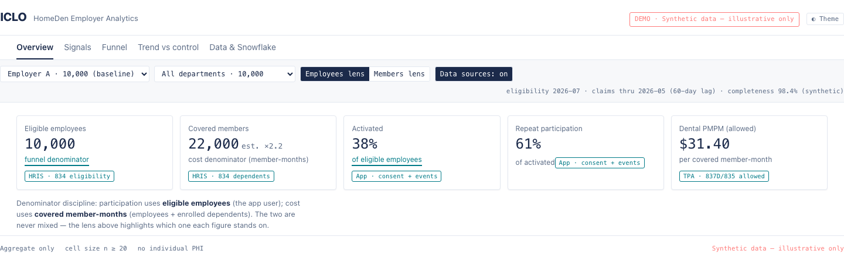
Measure access—not individual employees.
×
분모·최신성·완결성·프라이버시가 보이는 aggregate evidence입니다.
SYNTHETIC
EMPLOYER DASHBOARD · SYNTHETIC DATA
Illustrative only
DENOMINATOR
Employees / Members
FRESHNESS
Eligibility date · claims lag
PRIVACY
Aggregate only · n≥20 · no PHI
This is not a performance claim. It demonstrates how access, data quality and privacy become visible to the buyer.
ICLO · SNOWFLAKE WORLD TOUR SEOUL 2026 · B′ CONCEPT
05
Notes:
Dashboard는 synthetic data를 이용한 visual proof다. 성과 주장이 아니라 employees/members lens, eligibility/claims 기준일, claims lag, completeness, aggregate-only, n≥20 suppression을 구매자에게 보여주는 방식의 데모다.
[Sources]
- https://jangwookimbusiness-dev.github.io/iclo-us-employee-dashboard/
- /Users/jk0307/Documents/GitHub/iclo/iclo-us-employee-dashboard/tmp/iclo-snowflake-briefing-v1/assets/employer-dashboard-overview.png

Slide 6
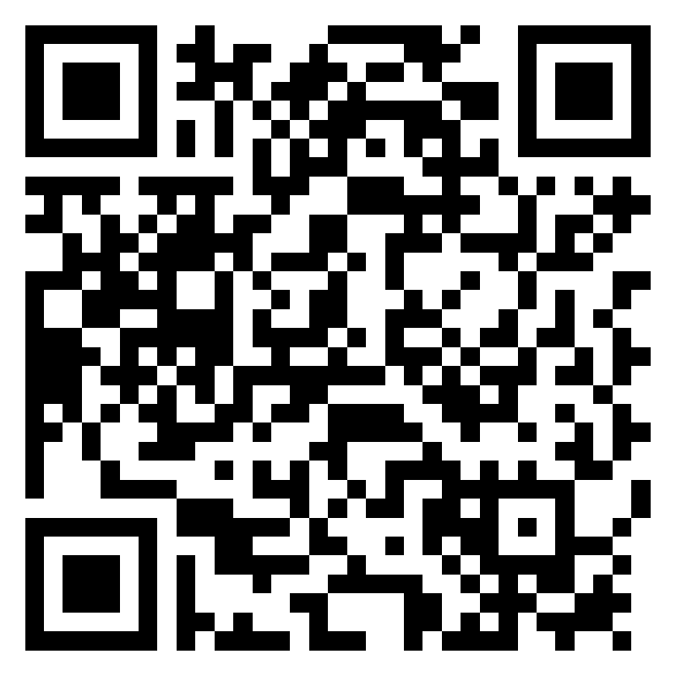
×
LIVE SYNTHETIC DEMO
CAN YOUR COMPANY MAKE
DENTAL BENEFITS EASIER TO ACCESS?
미국의 치과보험과 복지 혜택을 더 쉽게 만들 준비가 되어 있나요?
SCAN TO OPEN
Looking for U.S. employer-benefits, payer/TPA, HR and data teams.
jangwookimbusiness-dev.github.io/
iclo-us-employee-dashboard
Let’s validate a governed eligibility + plan + claims collaboration pattern on Snowflake.
Synthetic demo · aggregate only · no individual PHI
Navigation—not insurance sales or underwriting.
ICLO · SNOWFLAKE WORLD TOUR SEOUL 2026 · B′ CONCEPT
06
Notes:
부스 대화의 CTA다. U.S. employer-benefits, payer/TPA, HR, data team과 eligibility, plan, claims를 연결하는 working session을 요청한다. Snowflake 고객 소개를 막연히 요청하지 않고 governed data-collaboration pattern의 account-level validation을 요청한다.
[Sources]
- /Users/jk0307/Downloads/[스타트업 프로그램 코호트사용] 260827 Snowflake World Tour - Seoul - Startup Village Guide Deck (1).pdf
- https://jangwookimbusiness-dev.github.io/iclo-us-employee-dashboard/

